Slide 1
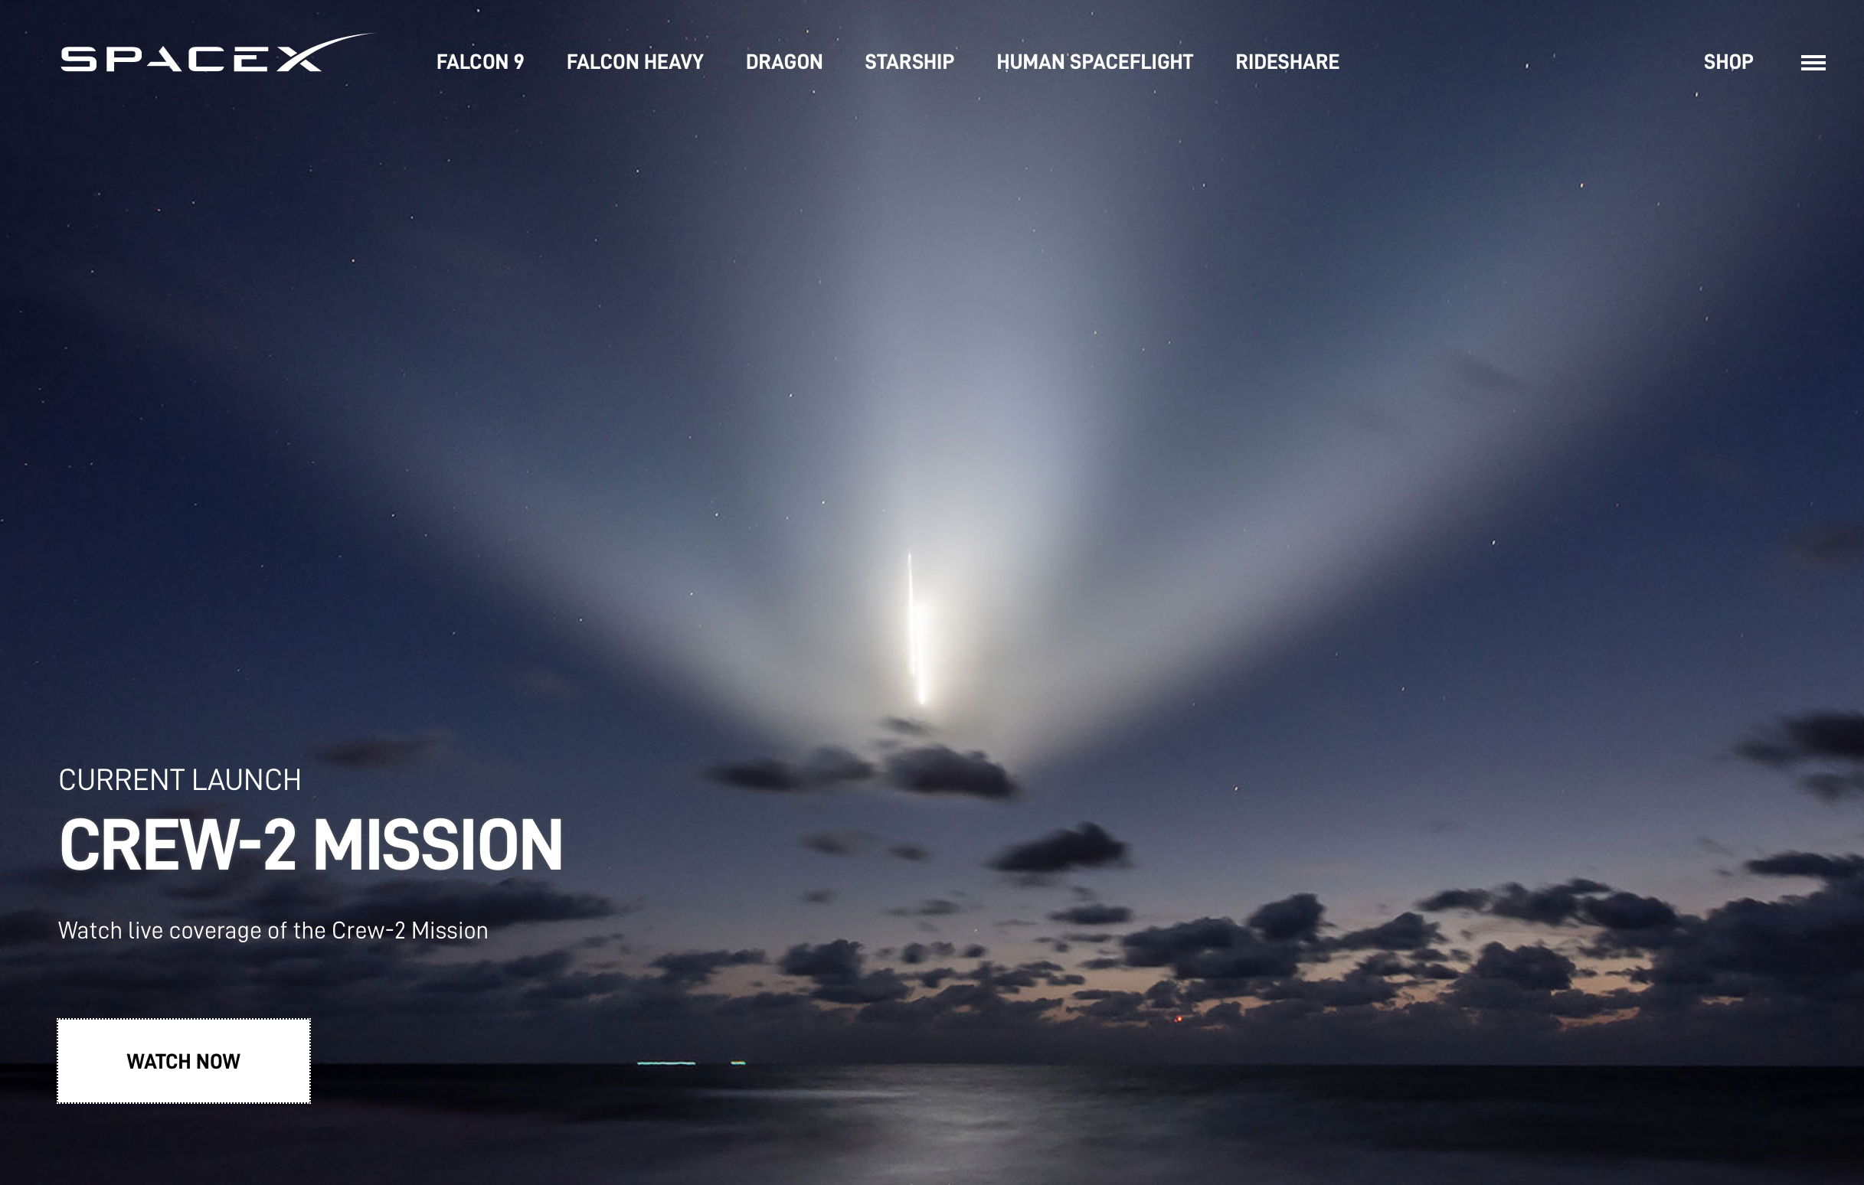
第七章 万有引力与宇宙航行
第三节 万有引力理论的成就

Slide 2
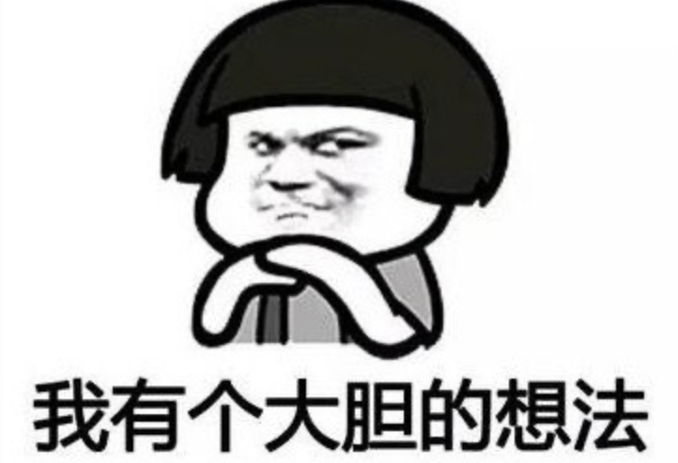
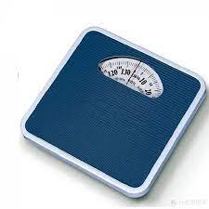
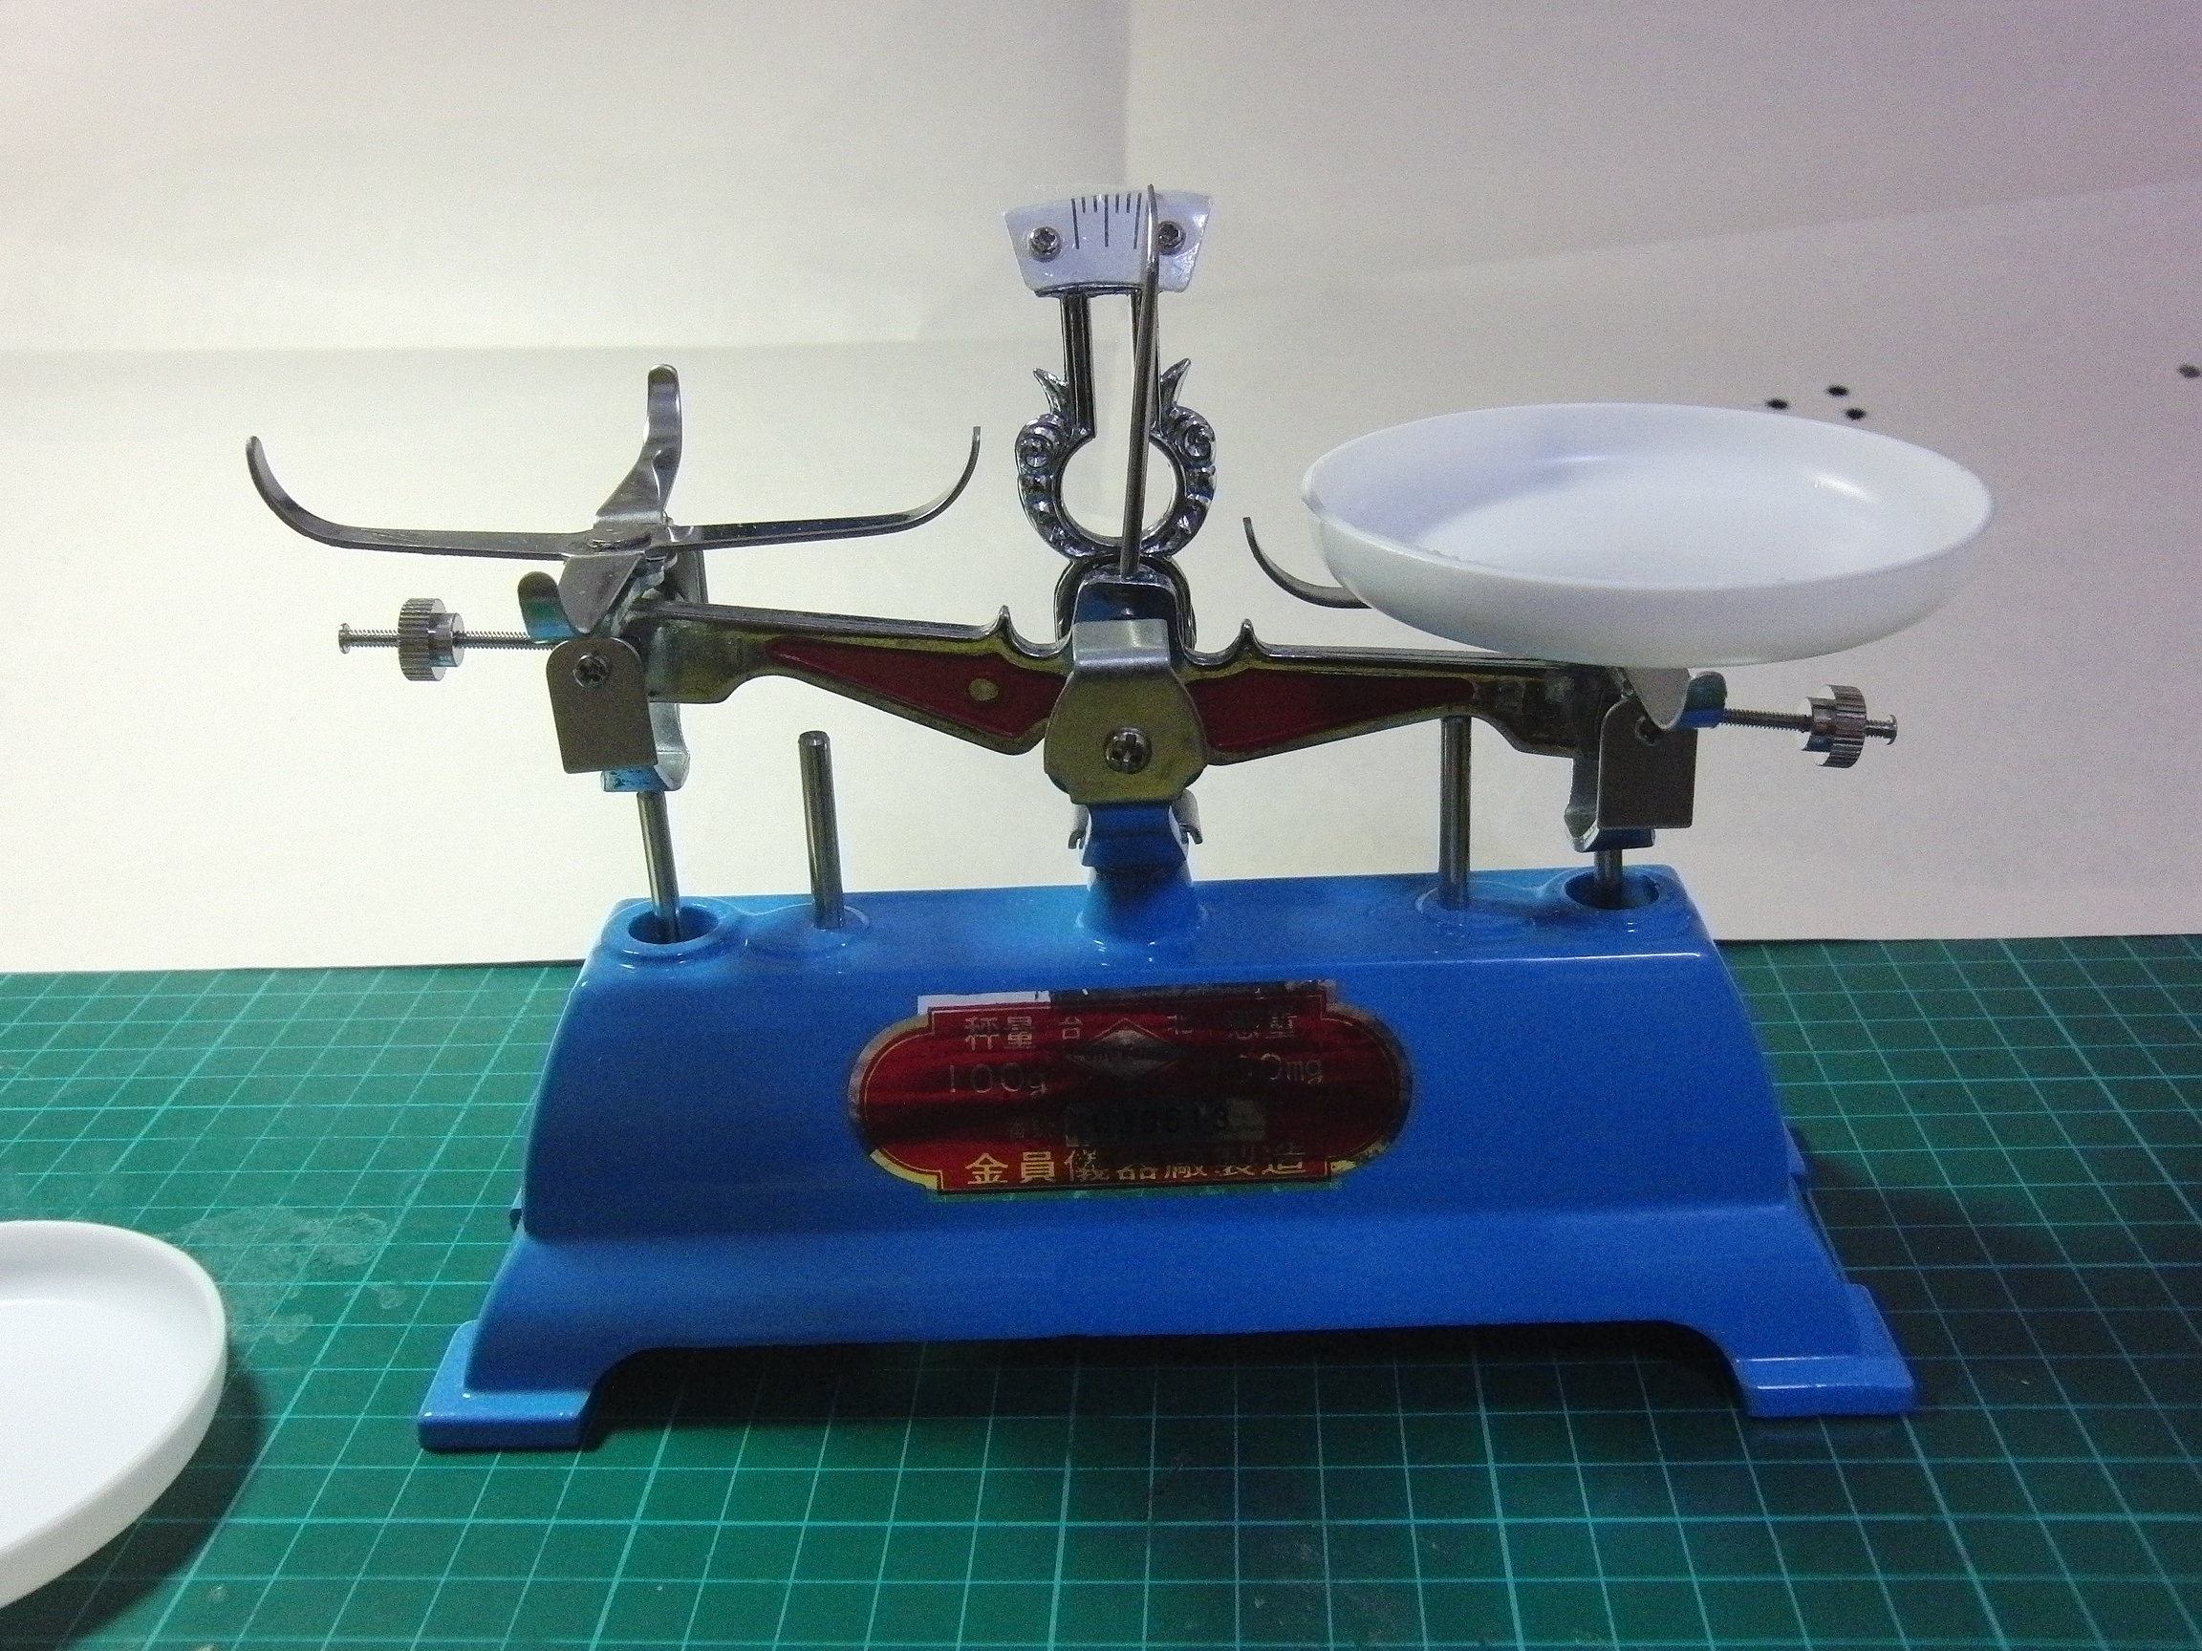
质量的测量
天平
体重秤
$$F=mg$$

Slide 3
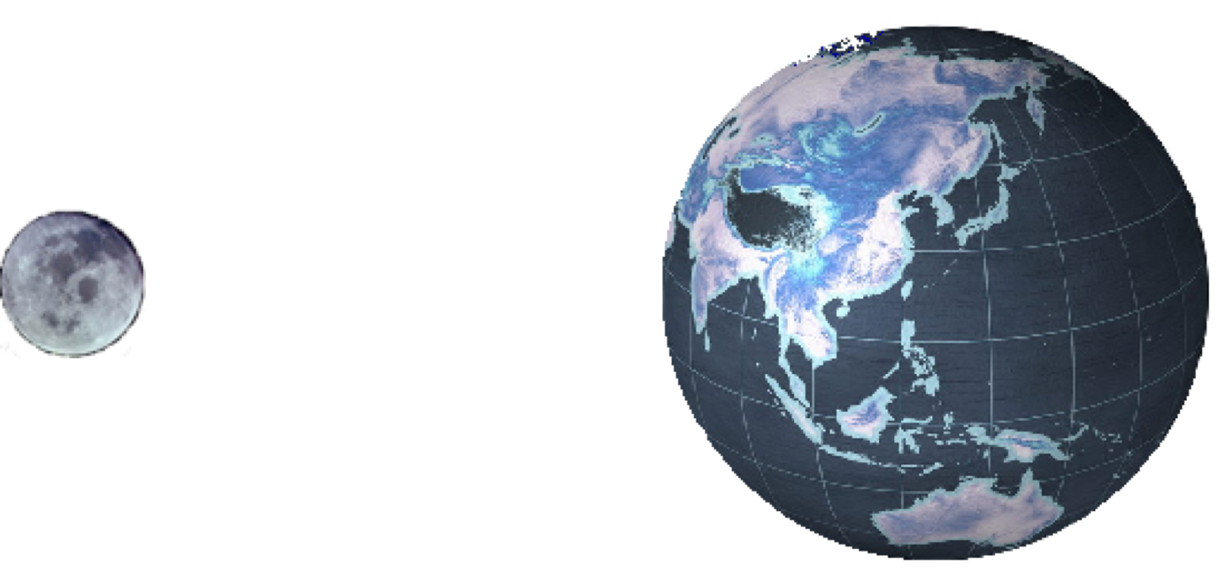
万有引力公式：
$$F=G\frac{Mm}{r^{2}}$$
不考虑地球自转
$$≈$$
$$mg$$
$$G\frac{M}{r^{2}}$$
黄金代换
$$≈$$
$$g$$
用这个公式可以用来计算地球的质量和密度
模型一：天体表面型

Slide 4
计算天体的质量和密度：
万有引力=
天体做圆周运动所需要的向心力

Slide 5
计算天体的质量和密度：
$$=m\frac{v^{2}}{R}\text{(已知速度v和半径r)}$$
$$F=G\frac{Mm}{R^{2}}$$
$$=mw^{2}R\text{(已知角速度和半径r)}$$
$$=m\frac{4π^{2}}{T^{2}}R\text{(已知周期T和半径r)}$$
$$=mwv\text{(已知角速度w和线速度V、半径r)}$$
模型二：环绕型

Slide 6
计算天体的质量和密度：
模型二：环绕型
$$G\frac{M}{R^{2}}=\frac{v^{2}}{R}\text{(已知速度v和半径r)}$$
$$G\frac{M}{R^{2}}=w^{2}R\text{(已知角速度和半径r)}$$
$$G\frac{M}{R^{2}}=\frac{4π^{2}}{T^{2}}R\text{(已知周期T和半径r)}$$
$$G\frac{M}{R^{2}}=wv\text{(已知角速度w和线速度V、半径r)}$$

Slide 7
3. 某人造地球卫星沿圆轨道运行，轨道半径
是 , 周期是 试从这些数据估算地球的质量。
$$6.8×{10}^{3}km$$
$$5.6×{10}^{3}S_{∘}$$
$$M=\frac{4π^{2}}{T^{2}}R^{3}/G$$
$$GM=v^{2}R\text{(已知速度v和半径R)}$$
$$M=\frac{4π^{2}}{(5.6×{10}^{3}s)^{2}}(6.8×{10}^{6}m)^{3}/(6.67×{10}^{-11}N⋅m^{2}/{kg}^{2})$$
$$GM=w^{2}R^{3}\text{(已知角速度和半径R)}$$
$$M≈1.889011988750929×{10}^{24}\text{kg}$$
$$GM=\frac{4π^{2}}{T^{2}}R^{3}\text{(已知周期T和半径R)}$$
$$GM=R^{2}wv\text{(已知角速度w和线速度V、半径R)}$$

Slide 8
课堂小结
两个模型：表面型和环绕型
用来计算中心天体的质量或者密度。
下课
二、万有引力定律的成就
1、月地检验；
2、发现海王星和冥王星；
3、预言哈雷彗星的回归。

